Slide 1


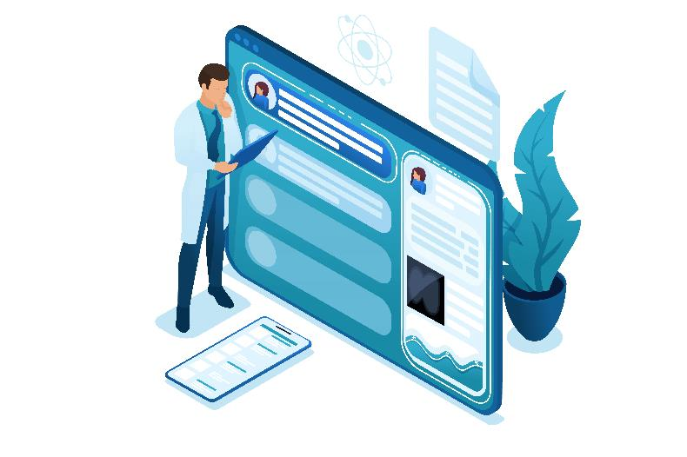
Телемедицина с
Доктор Рядом
Цифровой медицинский сервис для региона без дополнительных инвестиций
2020

Slide 2
Применение решения в коммерческом сегменте
РЕЗУЛЬТАТЫ В ЦИФРАХ
Более
5 800 000
Пользователей цифровых медицинских услуг на платформе Доктор рядом
Более
300
врачей, осуществляющих онлайн-консультирование пациентов
Более
120 000
Телемедицинских консультаций, проведенных на платформе Доктор Рядом
Более
70
Частных клиник в разных регионах РФ используют цифровую медицинскую платформу или находятся в стадии подключения к ней
ФАКТЫ КЛИЕНТСКОЙ УДОВЛЕТВОРЕННОСТИ
1,5 минуты
среднее время ответа врача
98%
пациентов остались довольны общением с врачом и полученным лечением
4,8
средняя оценка консультаций пациентами по 5-бальной шкале
1

Slide 3
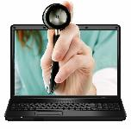
Применение решения в период ээээээпидемии COVID-19
ЮЮЮЮ100 тыс.
бесплатных удаленных консультаций в рамках проекта с ВЭБ.РФ
4,8 из 5
средняя оценка
качества консультации
65% случаев – рекомендаций врача достаточно для выздоровления
35% случаев – показания для очного приема и неотложной помощи
Обращения к специалистам:
Терапевт
Педиатр
Гинеколог
Невролог
Дерматолог
ЛОР
Гастроэнтеролог
Эндокринолог
37,8 %
12,4 %
10,4 %
8,5 %
7,3 %
6,3 %
5,3 %
3 %
ЮЮЮЮ76%
пользователей в регионах
2,5
среднее количество консультаций на каждого обратившегося
2

Slide 4

Мы хотим сохранить для населения возможность получения дистанционной медицинской помощи, сделав ее частью системы здравоохранения
Что мы предлагаем региону?
3

Slide 5
Применение решения в программе госгарантий
1
Подключение к платформе врачей региональных ЛПУ для проведения телемедицинских консультаций для своих пациентов
2
Создание единых региональных телемедицинских центров на базе ИТ-решения Доктор рядом
3
Привлечение врачей Доктор рядом для оказания телемедицинских консультаций в регионе
4

Slide 6

Применение Телемедицины в процессе оказания медицинской помощи в регионе
Первичное обращение
Повторное
обращение
Госпитализация
Профилактика заболеваний
Реабилитация
Первичная МП
нет
Жалоба пациента
Нужны анализы?
да
Постановка диагноза, назначения
Выздо-ровление
Сдача
анализов
Осмотр
врача
Сдача анализов
Повторный прием
Специализированная МП
Постановка диагноза, назначения
Требуется госпитализация?
да
Госпита-лизация
нет
Телемедицина
Пригла-шение на диспансеризацию
Жалоба пациента
Консультация врача
Вопрос решен
Мониторинг, корректировка лечения
Реабили-тация

Slide 7
Задачи и Цели телемедицины на каждом эээээтапе оказания медицинской помощи
Профилактика заболеваний
Первичное обращение
Повторное обращение
Реабилитация
Задачи
Приглашение пациентов пройти медобследование
Расшифровка анализов
Составление персональной карты здоровья и профилактических рекомендаций
Принятие решения о необходимости очного приема
Маршрутизация пациента к нужному специалисту
Подготовка к очному приему
Выдача направлений на исследования и к специалистам
Корректировка лечения
Мониторинг состояния здоровья при остром заболевании
Мониторинг состояния здоровья хронических больных
Рекомендации для восстановления здоровья
Предупреждение возникновения отрицательной динамики
Цели
Предупреждение и ранняя диагностика заболеваний
Снижение показателей заболеваемости и смертности
Разгрузка врачей первичного звена
Повышение доступности медицинской помощи
Разгрузка врачей очного приема
Снижение нагрузки на СМП
Снижение показателей смертности
Увеличение продолжительности жизни населения
Снижение показателей инвалидизации
Разгрузка врачей очного приема
6

Slide 8
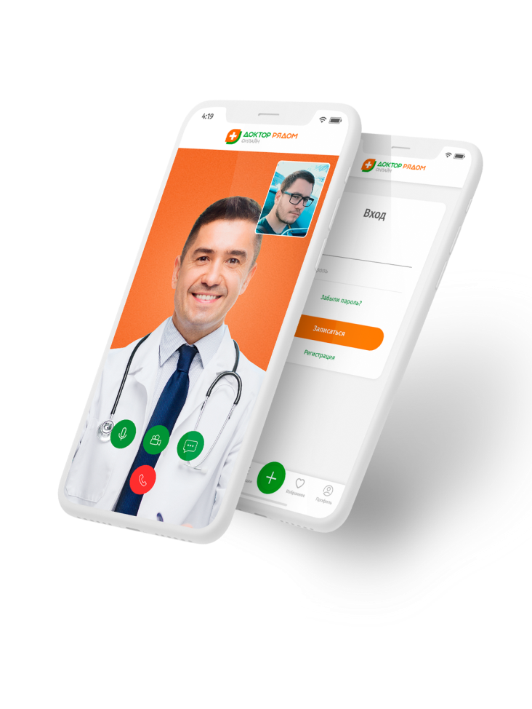



Телемедицинская платформа Доктор Рядом
Решение включает в себя:
Мобильное приложение (Android, iOS) и Web интерфейс для пациента
Web интерфейс врача
Web интерфейс администратора
Базу данных пациентов и их медицинской документации
Функциональность:
Консультации в формате аудио, видео или чата
Передача медицинской документации между участниками
Управление расписанием врачей и маршрутизацией пациента
Получение второго медицинского мнения и др
Полное соответствие законодательству и требованиям информационной безопасности
Возможность интеграции с информационными системами и кастомизации решения
7

Slide 9
Контуры интеграции платформы с ЕГИСЗ/ЕСИА
ЕСИА
Федеральный уровень
ЕГИСЗ
Региональный уровень
Авторизация
пациентов
ФРМР и ФРМО
Расписание врачей*
Электронная медкарта
Реестр мед документов
Расписание врачей*
Электронная медкарта
Прочее
МИС МО
Телемедицинская платформа
Защищенный информационный контур региона
Защищенный канал передачи данных
8
Пациент
* Плановый вариант интеграции с сервисами ЕГИСЗ
Notes:
ЕГИСЗ - Единая государственная информационная система в сфере здравоохранения
ФРМР – Федеральный регистр медицинских работников.
Отдел кадров МК ДР направляет информацию вручную.
Представляет собой подсистему Единой системы и предназначен для учета сведений о кадровом обеспечении медицинских организаций, трудоустройстве медицинских работников в медицинские организации.
Федеральный регистр медицинских работников обеспечивает сбор, накопление, хранение, обработку и передачу указанных в статье 93 Федерального закона сведений о лицах, которые участвуют в осуществлении медицинской деятельности.
ФРМО – Федеральный реестр медицинских организаций.
МК ДР входит в реестр. Представляет собой подсистему Единой системы и предназначен для учета сведений о медицинских организациях государственной, муниципальной и частной систем здравоохранения, их структурных подразделениях с указанием профилей их медицинской деятельности, местонахождения, сведений об их оснащении, использования медицинских изделий.
Федеральный реестр медицинских организаций обеспечивает сбор, накопление, хранение, обработку и передачу сведений о медицинских организациях, в которых оказывается медицинская помощь, в том числе о зданиях, строениях, сооружениях, структурных подразделениях таких медицинских организаций, отделениях, коечном фонде, оснащении, штатном расписании, и организациях, осуществляющих образовательную деятельность по реализации основных и дополнительных профессиональных образовательных программ медицинского и фармацевтического образования.
ФЭР – Федеральная электронная регистратура
Федеральная электронная регистратура представляет собой подсистему Единой системы, предназначенную для мониторинга и управления потоками пациентов в режиме реального времени посредством информационного обмена с государственными информационными системами в сфере здравоохранения субъектов Российской Федерации, медицинскими информационными системами медицинских организаций государственной, муниципальной и частной систем здравоохранения.
ФИ ЭМК – Федеральная интегрированная электронная медицинская карта
представляет собой подсистему Единой системы, предназначенную для сбора, систематизации и обработки структурированных обезличенных сведений, указанных в статье 94 Федерального закона, о лицах, которым оказывается медицинская помощь, а также о лицах, в отношении которых проводятся медицинские экспертизы, медицинские осмотры и медицинские освидетельствования, посредством информационного обмена с государственными информационными системами в сфере здравоохранения субъектов Российской Федерации, медицинскими информационными системами медицинских организаций государственной, муниципальной и частной систем здравоохранения.
Реестр медицинских документов
Представляет собой подсистему Единой системы, содержащую сведения о медицинской документации в форме электронных документов, по составу которых невозможно определить состояние здоровья гражданина, и сведения о медицинской организации, в которой такая медицинская документация создана и хранится

Slide 10




ИТ решение не заработает само по себе……… ...
Доктор рядом является первой медицинской компанией, запустившей телемедицинские консультации
Наши акционеры и команда являются активными участниками экспертных советов по медицине и ведущих конференций по телемедицине
Мы эксперты по части отбора
и обучения врачей для оказания телемедицинских консультаций
Мы не только предлагаем удобную цифровую платформу для внедрения, но помогаем каждому региону дойти до успешного запуска телемедицины
Мы первыми на рынке запустили телемедицину в рамках ОМС
для Калужской области, на запуске Свердловская, Сахалинская, Ивановская области, Республика Татарстан
9

Slide 11
Дорожная карта внедрения телемедицины
 |  | План мероприятий | месяц 1 |  | месяц 2 |  | месяц 3 |  | месяц 4 |  | месяц 5 |  | месяц 6-12
1 |  | Определение целей и задач внедрения телемедицины в регионе
2 |  | Подготовка и подписание соглашения о намерениях в отношении внедрения телемедицины в регионе между Минздравом и Доктор Рядом
3 |  | Принятие решение о создании Единого Телемедицинского центра или внедрения телемедицины в медицинских учреждениях (всех или выборочных)
4 |  | Определение этапности развертывания телемедицины в регионе
5 |  | Реализация Пилотного проекта по внедрению телемедицины в процесс оказания медицинской помощи населению
 | 5.1 | Согласование охвата Пилотного проекта ( ЛПУ-участники, список врачей, продолжительность Пилота, вид и количество консультаций)
 | 5.2 | Проработка и утверждение процесса оказания ТМ услуг
 | 5.3 | Согласование KPI пилотного проекта и отчетности (состав, регулярность оценки)
 | 5.4 | Издание необходимых приказов и инструкций по ЛПУ
 | 5.5 | Определение источников финансирования Пилота
 | 5.6 | Обучение врачей пользованию платформой и проведению телемедицинских консультаций
 | 5.7 | Непосредственное оказание телемедицинских консультаций
 | 5.8 | Подведение итогов Пилотного проекта
6 |  | Разработка и подписание приказа Минздрава области, регламентирующего порядок оказания телемедицинских услуг по схеме «врач-пациент»
7 |  | Включение тарифа на оказание медицинских услуг с применением телемедицинских технологий в тарифное соглашение ТФОМС, выделение объемов оказания помощи
8 |  | Корректировка плана внедрения телемедицины в области с учетом итогов Пилотного проекта
9 |  | Разворачивание полномасштабного внедрения телемедицины по целевому сценарию и с целевым охватом

Slide 12
Варианты реализации Пилотного проекта
1
Подключение к платформе врачей регионального медицинского учреждения (5-10 врачей) для проведения телемедицинских консультаций для своих пациентов в течение 1-2 месяцев. Минздрав региона самостоятельно определяет назначение, содержание и количество телемедицинских консультаций.
2
Оказание телемедицинских консультаций с применением цифровой платформы Доктор рядом силами врачей Доктор Рядом в формате «врач-пациент» и «врач-врач-пациент». Продолжительность оказания сервиса – 1-2 месяца. Врачи могут быть как первичного звена, так и узких специальностей.
11

Slide 13

КОНТАКТЫ
ДЕНИС ГРИГОРЬЕВ
Операционно-проектный директор
ООО «Медицинская компания Доктор рядом»
+7 925 031 14 08
dgrigoriev@dr-telemed.ru
dr-telemed.ru
Москва, ул. Большая Полянка, 50/1 с 3
15

Slide 14


Приложения

Slide 15
Минимальные технические требования
СЕРВИС «ЦИФРОВАЯ КЛИНИКА» ЗАПУСКАЕТСЯ НА МИНИМАЛЬНЫХ IT ВОЗМОЖНОСТЯХ КЛИНИКИ.
ЧТО НЕОБХОДИМО:
1
Подключенная к компьютеру видеокамера обладает разрешением не ниже 1024 х 720 (в случае, если выбран способ оказания услуг с использованием видеосвязи);
Подключенный к компьютеру микрофон (в случае, если выбран способ оказания услуг с использованием видео- или аудиосвязи);
Наличие персонального компьютера, мобильного телефона у врачей и администратора.
Операционная система
MS Windows версией не ниже XP или Mac OS X;
Скорость канала доступа в Интернет не ниже 1 Мбит/с на врача. Для видео – не менее 10 Мбит/с на консультацию
Интернет-обозреватель (браузер) Google Chrome (рекомендуемый), Mozilla Firefox или Opera последней версии;
2
ЭЦП Врача, для подписания медицинских заключений

Slide 16




Подробнее о цифровой платформе
К платформе подключено
более 5,8 млн клиентов, которые получают 1500 – 2000 консультаций в день, и это число растет с каждым днем
Платформа может быть оперативно масштабирована
в соответствии с требованиями региона
Платформа имеет сертификат ФСТЭК соответствия требованиям информационной безопасности
Мы используем протоколы безопасности высокой надежности: HTTPS
и SSL-сертификаты
Наши сервера размещены
в наиболее защищенном
облаке Ростелекома

Slide 17



Широкая и гибкая функциональность платформы
Наличие обкатанных
интеграционных модулей API и SDK через которые платформу можно интегрировать в различные информационные системы
Настроена интеграция с тремя крупными лабораториями (Инвитро, KDL, Хеликс)
Наличие широкой продуктовой линейки, быстро адаптируемой
под нужды клиентов: второе мнение
с врачами-экспертами, программы здорового образа жизни, скрининговые исследования, построенные
на лабораторных анализах и др.
Возможность гибкой настройки платформы со стороны клиники: управление очередью дежурных врачей и слотами для записи к узким специалистам
Оперативное создание кастомизированных под нужды региона решений (мобильных и web)
Возможность интеграции
с Региональной медицинской информационной системой (РМИС)
13

Slide 18



Полное соответствие Российскому законодательству
Работаем в соответствии
с законами «О персональных данных», «О телемедицине», приказами Минздрава и постановлениями Правительства РФ
На платформе используется персонализированное согласие клиента на обработку персональных данных и на медицинское вмешательство
Авторизация пользователей происходит через единую систему идентификации и аутентификации (госуслуги)
Все заключения по итогам консультаций подписываются УКЭП врача
14

Slide 19

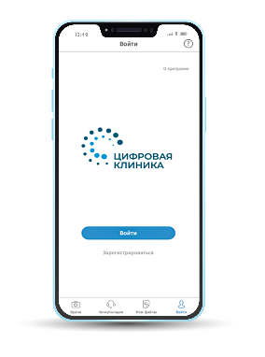
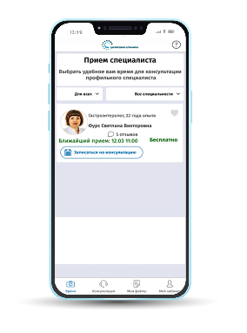
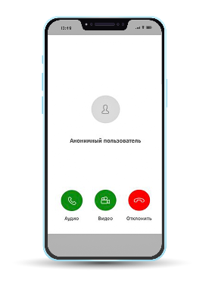
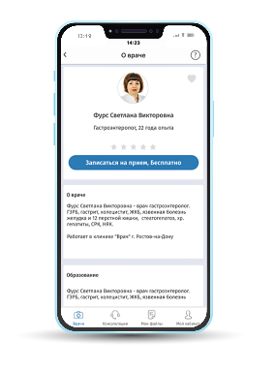
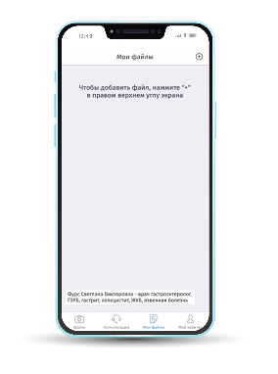
Модуль пациента
КАК ЭТО РАБОТАЕТ?
1
2
3
4
5
Зарегистрируйтесь на платформе через Госуслуги (ЕСИА)
Выберите врача
для консультации
Получите консультацию в удобном формате
Оцените врача по результатам консультации
Сохраните рекомендации врача в своем смартфоне
15

Slide 20


Техническое описание платформы
АРХИТЕКТУРА ПЛАТФОРМЫ
ц
Web-сайты
Партнерские интеграции
IP-телефония
между врачом и пациентом
API
Сервер приложений и сервер БД
Рабочее место врача
Назначение:
Обеспечивает подключение пользователей в
web-интерфейсу и реализует API для мобильных приложений. Брендированный UI
Медиа-сервер
ц
Назначение:
Обеспечивает транскодирование
видеопотока и сохранение записи в файлы
Аппаратное обеспечение:
2 CPU по 4 ядра с HT,
16 Gb RAM,
100GB HDD
+ СХД для хранения видеозаписей 2TB0
ПО:
CentOS 7.0,
kurento-media-server
Рабочее место
Администратора
Сервер VoIP
Web-интерфейс
пациента - виджет
на сайтах партнёров
Аппаратное обеспечение:
2 CPU по 4 ядра с HT,
16 Gb RAM,
1TB HDD
Web-интерфейс
пациента DR
Партнёрские мобильные
приложения
пациента iOS/Android
SDK
ПО:
CentOS 7.0,
nginx,
Java 8,
Tomcat 8(WAR telemed, WARs с
брендированными UI),
Postgres 9.6
Расписание,
запись,
пациенты,
врачи
Мобильное приложение
пациента DR iOS/Android
ц
Интеграция МИС
Платежный шлюз
Почтовая рассылка.
Импорт результатов
от лабораторий
ц
ц
16
SMS - шлюз
SMPT сервер

